Slide 1
Godišnja izvješća Europskog revizorskog suda za 2023.
Mr. sc. Ivana Maletić, članica Suda

Slide 2






Zadaće
Uloga i zadaće Suda
propisane su člancima 285., 286. i 287.
Ugovora o funkcioniranju Europske unije (UFEU)
Ispituje jesu li svi prihodi primljeni i jesu li svi rashodi nastali na zakonit i pravilan način
Ispituje računovodstvenu dokumentaciju za sve prihode i rashode EU-a te njegovih agencija i decentraliziranih tijela
Ispituje nove ili ažurirane zakonske akte sa znatnim učinkom na financijsko upravljanje
Procjenjuje je li se poštovalo načelo dobrog financijskog upravljanja
Pomaže Europskom parlamentu i Vijeću u obavljanju nadzora nad izvršenjem proračuna
Daje izjavu o jamstvu u pogledu pouzdanosti računovodstvene dokumentacije te zakonitosti i pravilnosti povezanih transakcija
3

Slide 3
Europski revizorski sud
Publikacije Suda
Godišnja izvješća uglavnom sadržavaju izjavu o jamstvu o proračunu EU-a, Mehanizma za oporavak i otpornost (RRF, od engl. Recovery and Resilience Facility) i europskih razvojnih fondova, ali i informacije o proračunskim aspektima i aspektima uspješnosti.
Tematska izvješća su publikacije u kojima se iznose rezultati revizija po izboru kojima su obuhvaćena određena područja politike, rashodovna područja ili pitanja u vezi s proračunom ili upravljanjem.
Posebna godišnja izvješća objavljuju se pojedinačno za agencije, decentralizirana tijela i zajednička poduzeća EU-a.
Mišljenja o novim ili izmijenjenim zakonskim aktima sa znatnim učinkom na financijsko upravljanje koja se izrađuju na zahtjev drugih institucija ili na vlastitu inicijativu.
Pregledi kojima se pruža opis politika, sustava i instrumenata ili informacije o njima, a obrađuju se i uže teme.
4

Slide 4
Sadržaj
Uz svako godišnje izvješće Sud objavljuje i sažeti prikaz koji prati njegovu strukturu
(engl. Audit in Brief).
Uvod
Poglavlje 1. – Izjava o jamstvu i popratne informacije
Poglavlje 2. – Proračunsko i financijsko upravljanje
Poglavlje 3. – Ostvarivanje rezultata s pomoću proračuna EU-a
Poglavlje 4. – Prihodi
Poglavlje 5. – Jedinstveno tržište, inovacije i digitalizacija
Poglavlje 6. – Kohezija, otpornost i vrijednosti
Poglavlje 7. – Prirodni resursi i okoliš
Poglavlje 8. – Migracije i upravljanje granicama, sigurnost i obrana
Poglavlje 9. – Susjedstvo i svijet
Poglavlje 10 – Europska javna uprava
Poglavlje 11. – Mehanizam za oporavak i otpornost
Izvješće o aktivnostima u okviru 9., 10. i 11. europskog razvojnog fonda za 2023. Odgovori institucija
4

Slide 5
Godišnja izvješća za 2023.
1. DIO
Ključni nalazi

Slide 6
Godišnje izvješće za 2023. – Opći rezultati
Sud izražava pozitivno mišljenje o pouzdanosti računovodstvene dokumentacije EU-a za 2023.
Sud izražava i pozitivno mišljenje o zakonitosti i pravilnosti prihodovnih transakcija za 2023.
Sud iznosi dva zasebna mišljenja o zakonitosti i pravilnosti rashoda jer je RRF privremeni instrument koji se primjenjuje i financira na način koji se bitno razlikuje od rashoda iz proračuna EU-a:
nepovoljno mišljenje o zakonitosti i pravilnosti rashoda iz proračuna EU-a;
  ukupna procijenjena stopa pogreške iznosila je 5,6 % (2022. 4,2%, 2021. 3,0 %)
  procijenjena stopa pogreške kod visokorizičnih rashoda iznosi 7,9 % (2022. 6%, 2021: 4,7 %);
uvjetno mišljenje o zakonitosti i pravilnosti rashoda u okviru Mehanizma za oporavak i otpornost (16 ključnih etapa i ciljnih vrijednosti u okviru RRF-a od njih 452 koje je Sud ispitao nije bilo u skladu s uvjetima za plaćanje ili uvjetima prihvatljivosti).
7

Slide 7
Potrošnja proračunskih sredstava EU-a za 2023., po naslovima VFO-a
Iznos obuhvaćen revizijom: 161,2 mlrd. eura
de
14

Slide 8
Procijenjena stopa pogreške za rashode iz proračuna EU-a (2019. – 2023.) i revizijski statistički skup po rizicima
9

Slide 9
Procijenjena stopa pogreške za naslove 1., 2., i 3. VFO-a (2019. – 2023)
10

Slide 10
Najčešće pogreške koje je Sud utvrdio u visokorizičnim rashodima u naslovima s najviše pogrešaka
„Kohezija, otpornost i vrijednosti”: neprihvatljivi troškovi i projekti, nepridržavanje pravila o javnoj nabavi ili pravila o državnim potporama.
„Prirodni resursi i okoliš”: neprihvatljivi korisnici ili rashodi, veća prijavljena površina zemljišta od stvarne.
„Jedinstveno tržište, inovacije i digitalizacija”: neprihvatljivi troškovi (posebice povezani s izravnim troškovima za osoblje i podugovaranjem).
„Susjedstvo i svijet”: neprihvatljivi troškovi, nepostojanje ključne popratne dokumentacije, nepridržavanje pravila o javnoj nabavi i rashodi koji nisu nastali.
10

Slide 11


Slučajevi prijevara
Sud izvještava o nepravilnostima upotrebe sredstava EU-a i upućuje slučajeve sumnje na prijevaru, korupciju ili druge nezakonite aktivnosti Europskom uredu za borbu protiv prijevara (OLAF) i Uredu europskog javnog tužitelja (EPPO).
Sud je 2023. OLAF-u prijavio 20 slučajeva (2022.: 14, 2021.: 15) koje je otkrio tijekom revizijskih aktivnosti → OLAF je u vezi s prijavama već pokrenuo četiri istrage.
Sud je EPPO-u prijavio 17 od tih 20 slučajeva → EPPO je na temelju prijava pokrenuo istrage za devet slučajeva.
11

Slide 12
Slučajevi u kojima je Sud tijekom obavljanja revizije utvrdio da postoji sumnja na prijevaru
Tijekom revizije za 2023. sumnja na prijevaru najčešće se odnosila na:
namjernu upotrebu ili iznošenje lažnih, netočnih ili nepotpunih izjava ili dokumenata i/ili nenavođenje informacija unatoč obvezi da se to učini, što je dovelo do protupravnog prisvajanja ili nepropisnog zadržavanja financijskih sredstva EU-a;
umjetno stvaranje uvjeta potrebnih za dobivanje financijskih sredstava EU-a;
upotrebu bespovratnih sredstava u nedopuštene svrhe.

Slide 13
Broj slučajeva u kojima je Sud tijekom obavljanja revizije utvrdio da postoji sumnja na prijevaru 2014. – 2023.
Godina | 2014. | 2015. | 2016. | 2017. | 2018. | 2019. | 2020. | 2021. | 2022. | 2023.
Broj slučajeva | 22 | 12 | 11 | 13 | 9 | 9 | 6 | 15 | 14 | 20
Na temelju informacija proizašlih iz revizija koje je Sud proveo u razdoblju 2011. – 2023. OLAF je preporučio da se zatraži povrat sredstava u iznosu od preko 1 milijarde eura.

Slide 14
Godišnja izvješća za 2023.
2. DIO
Mehanizam za oporavak i otpornost
(Poglavlje 11.)

Slide 15
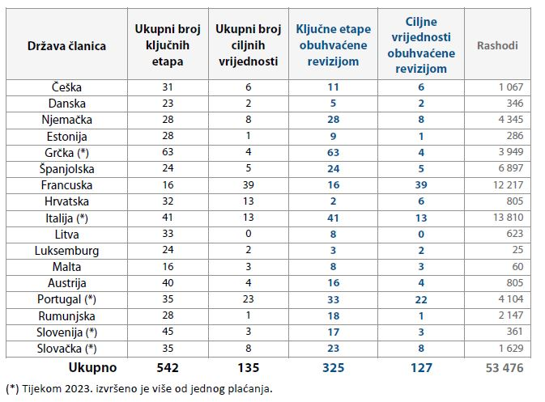
Mehanizam za oporavak i otpornost: 141,6 milijardi eura
Iznos obuhvaćen revizijom: 53,5 milijardi eura
Sud je ispitao 23 od 37 isplata bespovratnih sredstava izvršenih u 2023. u korist 17 država članica, kao i je li u zadovoljavajućoj mjeri dostignuto 325 ključnih etapa i 127 ciljnih vrijednosti.
25

Slide 16
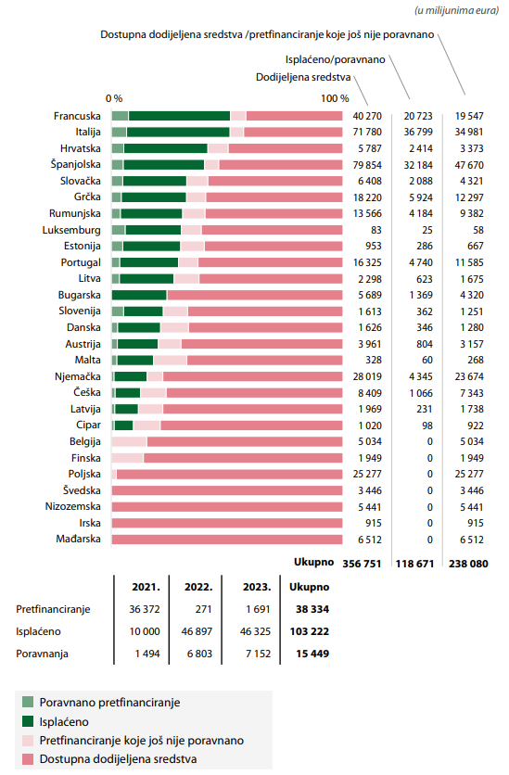
Napredak u isplati bespovratnih sredstava iz RRF-a državama članicama prema stanju od 31. prosinca 2023.

Slide 17
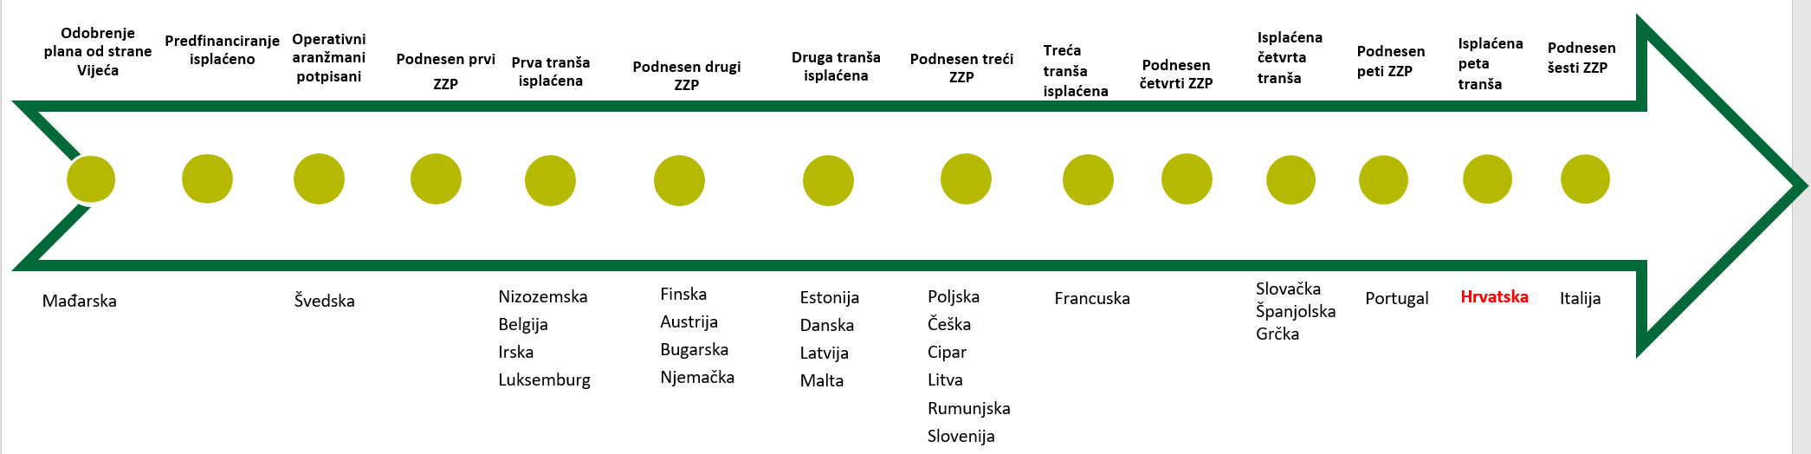
Stanje provedbe RRF-a zaključno s 21. listopada 2024.

Slide 18
Isplaćena bespovratna sredstva iz RRF-a postotku ukupne alokacije (stanje na 18/10/2024)
Izvor: https://ec.europa.eu/economy_finance/recovery-and-resilience-scoreboard/disbursements.html?lang=en

Slide 19
Udio mjera s ključnim etapama i ciljnim vrijednostima koje treba dosegnuti u odnosu na udio financijskih sredstava koje treba primiti 2026.
OA nije potpisan

Slide 20
Ključni nalazi
Sud je utvrdio nepravilnosti vezane uz 16 ključnih etapa i ciljnih vrijednosti, koje se odnose na 6 plaćanja.
 | 2022. | 2023.
Ključne etape ili ciljne vrijednosti nisu dostignute u zadovoljavajućoj mjeri | 8 | 7
Financiranje stalnih nacionalnih proračunskih rashoda | 3 | -
Mjere započete prije razdoblja prihvatljivosti | 2 | 6
Dvostruko financiranje | 1 | 3
Obrat u pogledu mjere | 1 | -

Slide 21
Mehanizam za oporavak i otpornost – Rezultati revizije
(*) Tijekom 2023. izvršeno je više od jednog plaćanja.
26

Slide 22
Primjeri u Hrvatskoj – treća isplata
Sud je utvrdio dva nedostatka u jednoj ključnoj etapi (146) koji nisu utjecali na njezino zadovoljavajuće ostvarenje.
Mjera – ulaganje C1.6.R1-I2 – Jačanje konkurentnosti poduzetnika i poticanje zelene i digitalne tranzicije turističkog sektora Cilj – pokrenuti javne pozive za jačanje održivosti i poticanje zelene i digitalne tranzicije turističkih poduzetnika, pri čemu najmanje 50 % ukupnih ulaganja podupire zelenu tranziciju: U Provedbenoj odluci Vijeća je navedeno da je potrebno dodijeliti najmanje 29 milijuna eura ukupnih ulaganja, projektima usmjerenima na ublažavanje klimatskih promjena ili prilagodbu tim promjenama, digitalizaciju djelatnosti u skladu s kriterijima smanjenja emisija stakleničkih plinova ili energetske učinkovitosti i smanjenja otpada, te prelazak na kružno gospodarstvo.
Komisija je u svojoj preliminarnoj ocjeni zaključila da je ključna etapa ostvarena, iako je smatrala da postoji administrativna pogreška u tekstu Provedbene odluke Vijeća, te da je relevantan iznos 63 milijuna eura, a ne 29 milijuna eura.
Sud nije mogao pronaći u službenim dokumentima (npr. Prilog Provedbenoj odluci Vijeća, OA, plan za oporavak i otpornost) iznos od 63 milijuna eura, te je utvrdio da se Komisijina procjena ostvarenja ključne etape temelji na netočnom iznosu.
Sud je smatrao da oba iznosa, nisu relevantna, već je svoju procjenu temeljio na 50% iznosa navedenog u troškovnom prilogu planu za oporavak i otpornost (82,9 milijuna eura), te zaključio da je ključna etapa ostvarena.
Sud taj nalaz smatra „slabosti iz Provedbene odluke Vijeća” i „ostalim nedostatcima u Komisijinoj ex ante procjeni”.

Slide 23
Primjeri utvrđenih nepravilnosti
Zemlja | Projekt | Tip nepravilnosti | Primjer
Italija | „Potpora za nadogradnju sigurnosnih struktura T1” | Ciljna vrijednosti nije dostignuta u zadovoljavajućoj mjeri | Država članica dostavila je sedam izvješća kao dokaz provedbe intervencija za jačanje kojima se nadograđuju sigurnosne strukture dovršene u sektoru Nacionalne sigurnosti za kibersigurnost (PSNC) i mrežnih I informacijskih sustava (NIS). Izvješća su uključivala analizu položaja u pogledu kibernetičkog prostora te analizu rizika i učinka. Navedene mjere su samo jedan od deset elemenata potrebnih za upravljanje rizikom za sigurnost mrežnih I informacijskih sustava. Komisija je zauzela stajalište da tih sedam izvješća čini intervencije jačanja. Stajalište je Suda da šest od tih sedam izvješća ne čini poboljšanje u kapacitetima za unutarnje praćenje i kontrolu, već samo analizu tih kapaciteta, te da nije riječ o intervencijama jačanja kojima se nadograđuju sigurnosne strukture kako je propisano provedbenom odlukom Vijeća.
Francuska | “Električni vodovi” | Mjere započete prije razdoblja prihvatljivosti | Kako bi potkrijepila dostizanje ciljne vrijednosti, francuska tijela dostavila su Komisiji popis sa sedam željezničkih projekata u sklopu kojih je postavljeno 233,9 km novih električnih vodova iznad pruga. Sud je pregledom dokumentacije utvrdio da su za četiri projekta kojima je obuhvaćeno postavljanje 155 km vodova nabava izvršena prije veljače 2020.
Austrija | „Četvrto izvješće o kulturološkim aspektima građenja” | Zamjena stalnih nacionalnih proračunskih rashoda | Austrija je izradila četvrto izvješće o kulturološkim aspektima građenja, kao nastavak inicijative koju je 2005. pokrenuo austrijski parlament. Riječ je o inicijativi u sklopu koje je potrebno redovito (svakih pet godina) objavljivati predmetno izvješće. Sud smatra da je izrada i objava predmetnog izvješća stalna aktivnost koja se mora provesti svakih pet godina i koja se dosad financirala nacionalnim proračunskim rashodima. Osim toga, u predmetnom izvješću nije bilo znatnog poboljšanja u odnosu na prethodna izvješća. Stoga se ono nije trebalo financirati iz RRF-a.

Slide 24
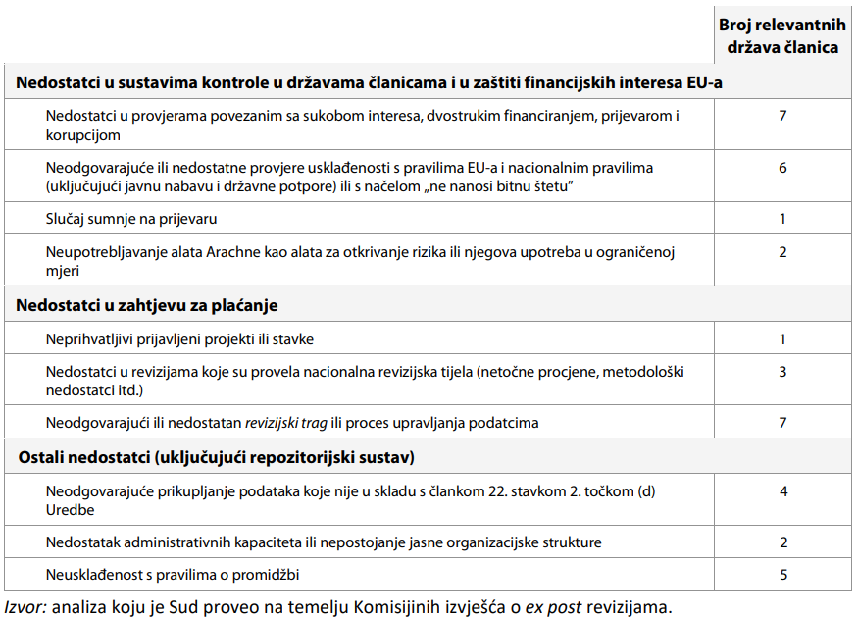
Nedostatci utvrđeni ex post revizijama

Slide 25
Primjer nedostataka u informacijskim sustavima
Nedostatci u sustavima kontrole u državama članicama o kojima je Sud izvijestio 2022. i dalje su prisutni.
Hrvatska: u repozitorijskom sustavu nije moguće pregledavati podatke o projektima za koje su ugovori sklopljeni prije uspostave sustava.
Španjolska: sustav izvještavanja ne sadrži cjelovite informacije o napretku u pogledu nedostignutih ključnih etapa / ciljnih vrijednosti te o stvarnim vlasnicima i isplaćenim iznosima.
Francuska: sustav za upravljanje i izvještavanje nije povezan s drugim IT sustavima za upravljanje mjerama u okviru NPOO-a. U nedostatku integriranog informacijskog sustava protok informacija nije automatiziran te stoga postoji rizik za kvalitetu podataka.

Slide 26
Godišnja izvješća za 2023. godinu
3. DIO
Detaljniji prikaz po naslovima VFO-a:
  Kohezija, otpornost i vrijednosti
  Prirodni resursi i okoliš

Slide 27

Kohezija, otpornost i vrijednosti: 73,3 milijarde eura
Iznos obuhvaćen revizijom: 60,2 milijarde eura
Sud je ispitao 238 transakcija u kojima je utvrdio i kvantificirao 49 pogrešaka
Stopi pogreške koju je procijenio Sud najviše su doprinijela:
  znatna dodatna financijska sredstva iz instrumenta REACT-EU i preklapanje razdoblja prihvatljivosti za sredstva u okviru kohezijske politike za razdoblje 2014. – 2020. i RRF-a,
  značajno povećana sredstva stvaraju dodatan pritisak na države članice te je povećan rizik u pogledu njihove sposobnosti da zajamče pravilnost potrošnje,
  neprihvatljivi projekti koji zauzimaju najveći udio u stopi pogreške koju je Sud procijenio. Velik udio zauzimali su i neprihvatljivi troškovi te kršenja pravila o javnoj nabavi.
Utvrđene su različite vrste nedostataka u radu svih 19 revizijskih tijela nad kojima je Sud proveo reviziju.
Je li bilo značajnih pogrešaka? | Da
Procijenjena najvjerojatnija stopa pogreške | 9,3 % (2022.: 6,4 %)
17

Slide 28
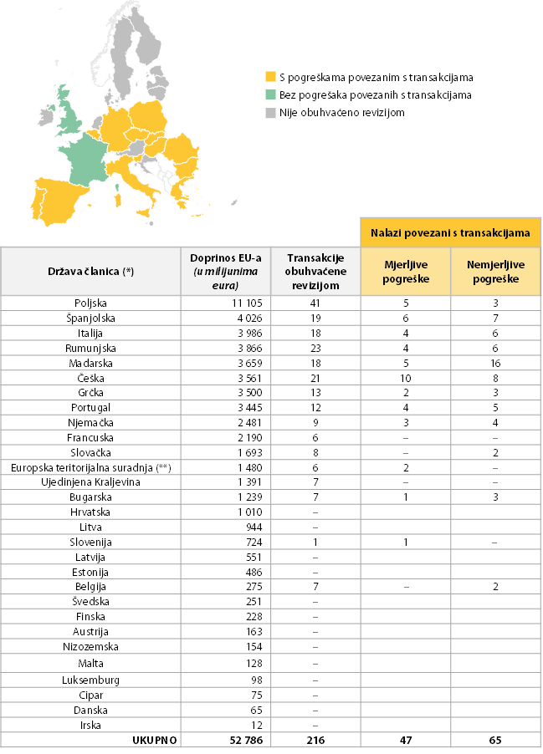
Utvrđene pogreške u EU-27 i UK

Slide 29
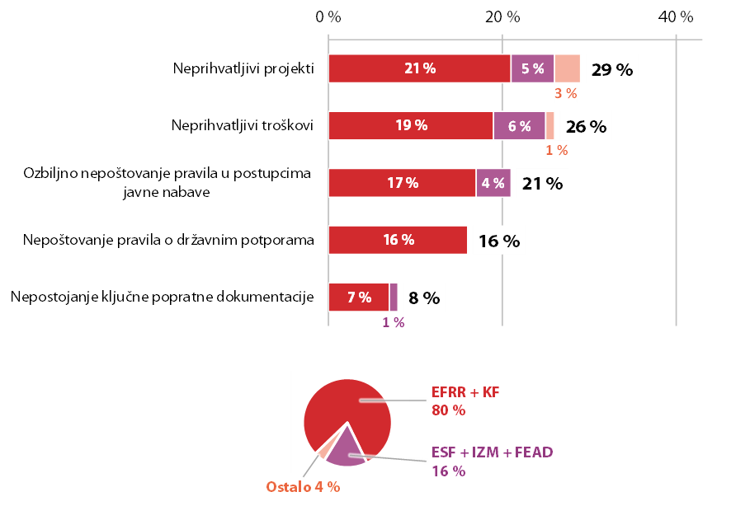
Detaljan prikaz utvrđenih pogrešaka

Slide 30
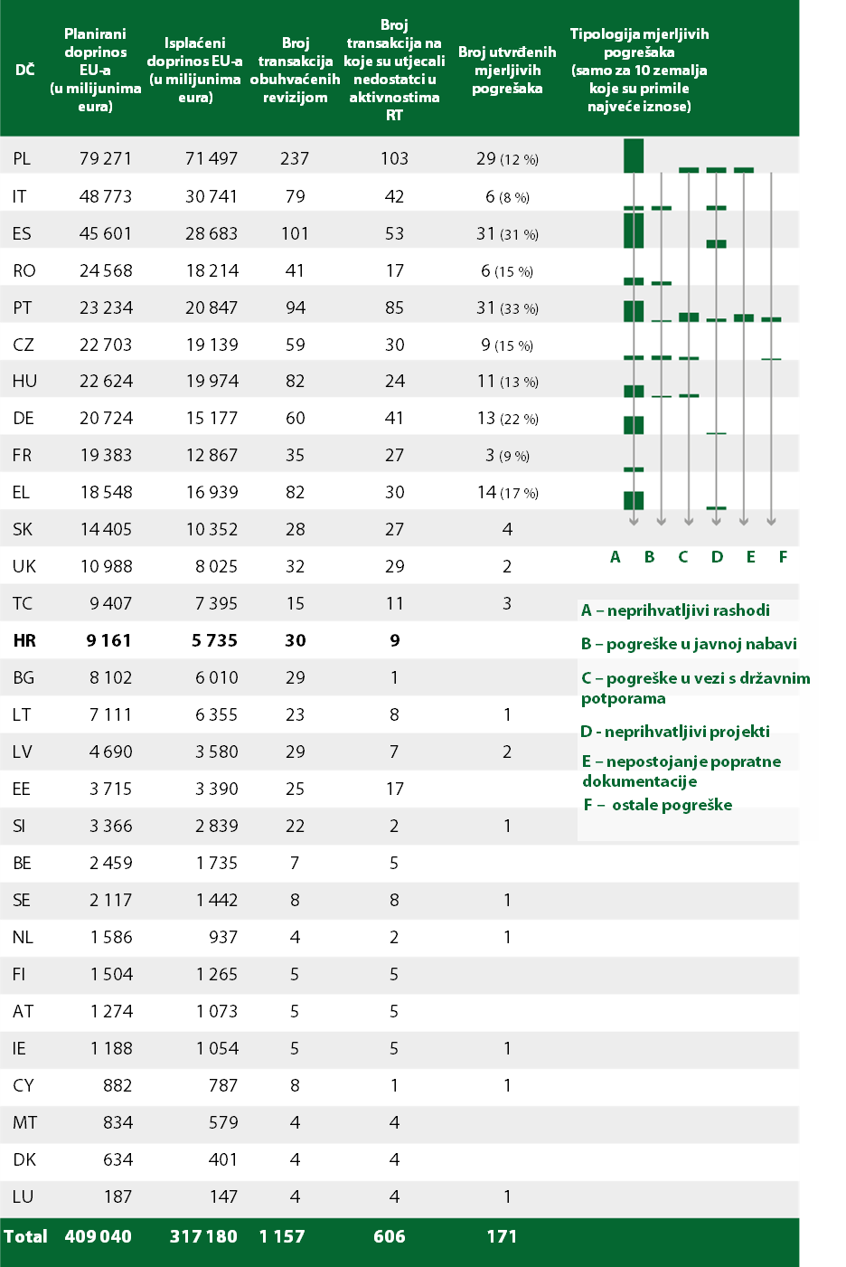
Pregled ECA uzorka po državama članicama 2017 -2022
Izvor: Prilog 3, Pregled 03/2024, Pregled jamstvenog okvira i ključnih čimbenika koji doprinose
pogreškama u rashodima u području kohezije za razdoblje 2014. – 2020.

Slide 31
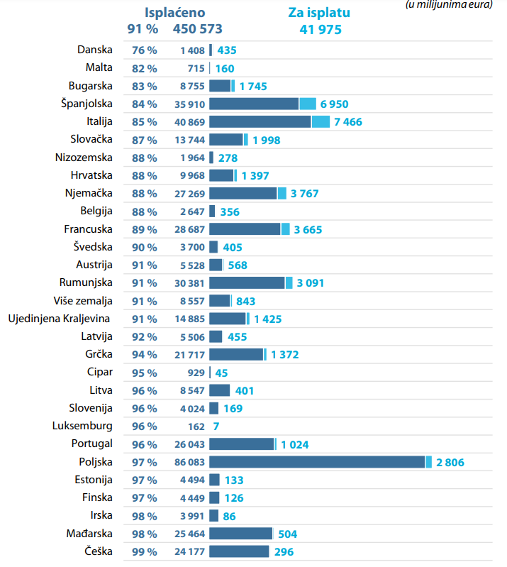
Stope iskorištenosti sredstava iz ESI fondova u državama članicama za razdoblje 2014. – 2020. na kraju 2023.
Izvor: Sud, na temelju Komisijine platforme otvorenih podataka od 8. siječnja 2024. i drugih podataka Komisije.
31

Slide 32
ESIF 2014. – 2020. – stanje provedbe (listopad 2024.)
https://cohesiondata.ec.europa.eu/overview/14-20, 22/10/2024 (obuhvaća podatke do 31/12/2023

Slide 33
ESIF 2014. – 2020. – sredstva isplaćena od strane EK do 22. listopada 2024.
https://cohesiondata.ec.europa.eu/overview/14-20, stanje na 22/10/2024

Slide 34
Primjeri utvrđenih nepravilnosti
Zemlja | Projekt | Primjer
Portugal | Pružanje savjetodavnih usluga MSP | Udruga iz Portugala nije provela nikakav postupak javne nabave za nekoliko ugovora o pružanju savjetodavnih usluga MSP-ovima (kako bi im se olakšao pristup stranim tržištima), iako u skladu s nacionalnim zakonodavstvom bila je dužna pokrenuti postupak javne nabave. Revizijsko tijelo nije utvrdilo taj problem pri provjeri projekta. Sud smatra da je korisnik neopravdano izravno dodijelio ugovor o pružanju savjetodavnih usluga, što je u suprotnosti s nacionalnim zakonodavstvom o javnoj nabavi.
Mađarska | Obnova općinskog vrtića | Posredničko tijelo utvrdilo je da je načelnik općine bio uključen u pripremu postupka javne nabave i u proces donošenja odluka te da je u isto vrijeme djelovao u ime jednog poduzeća koje je u cijelosti u vlasništvu općine i koje je ostvarivalo vlasnička prava nad odabranim poduzećem. Stoga je on djelovao i u ime javnog naručitelja i u ime odabranog ponuditelja, a da pritom nije poduzeo odgovarajuće mjere za ublažavanje sukoba interesa. Revizijsko tijelo je utvrdilo postojanje sukoba interesa, ali nije primjenilo financijsku korekciju od 100%, već od samo 10%.

Slide 35

Prirodni resursi: 59,5 milijardi eura
Iznos obuhvaćen revizijom: 58,6 milijardi eura
Od 218 transakcija koje je Sud ispitao njih 56 (26 %) sadržavalo je pogreške. Sud je kvantificirao 37 pogrešaka.
Stopa pogreške nije bila značajna za izravna plaćanja (66 % rashoda).
Za ostala rashodovna područja (34 % rashoda) stopa pogreške bila je značajna. Najveći broj mjerljivih pogrešaka odnosio se na transakcije u području ruralnog razvoja.
Glavni izvor procijenjene stope pogreške bila je neprihvatljivost korisnika, aktivnosti, projekata ili rashoda.
Je li bilo značajnih pogrešaka? | Da
Procijenjena najvjerojatnija stopa pogreške | 2,2 % (2022.: 2,2 %)
19

Slide 36
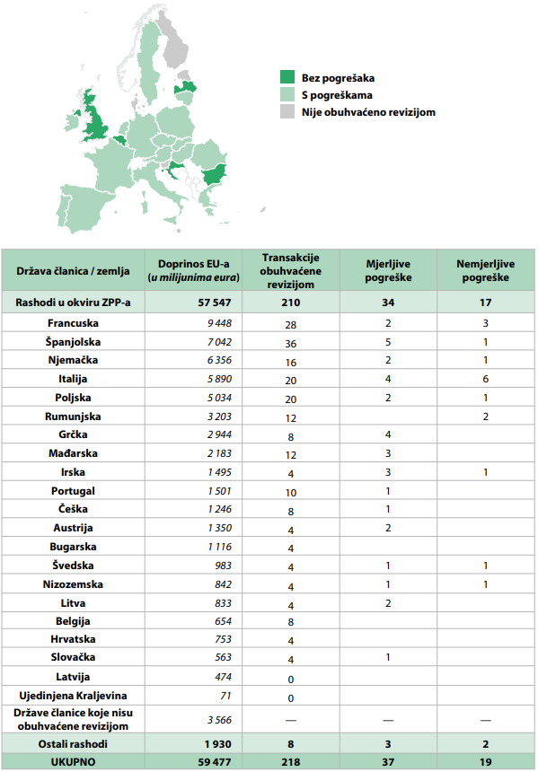
Utvrđene pogreške u EU-27 i UK

Slide 37
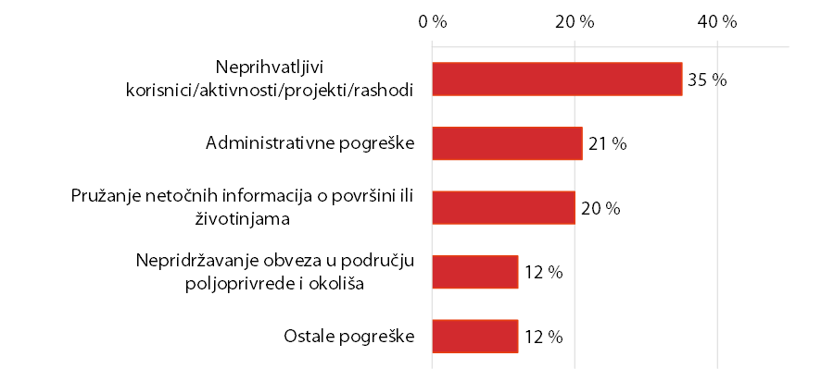
Najčešći izvor utvrđenih pogrešaka

Slide 38
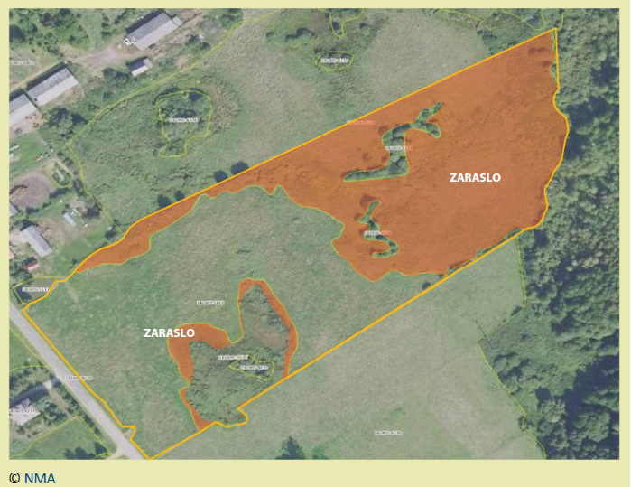
Primjer utvrđene nepravilnosti
Prijava prihvatljive površine veće od stvarne U Litvi je za poljoprivredno gospodarstvo jednog korisnika utvrđena prihvatljiva površina od 15,02 ha. Sud je tijekom terenskog posjeta potvrdio utvrđenu površinu, osim za jednu parcelu, za koju korisnik nije ispunjavao minimalne zahtjeve jer je na jednom dijelu površina bila zarasla i prekrivena neželjenom vegetacijom. Nakon mjerenja prihvatljiva površina parcele smanjena je za 1,64 ha, što čini mjerljivu pogrešku veću od 10 % za ukupnu površinu poljoprivrednog gospodarstva. Na zračnoj snimci vidi se zaraslo područje na parceli koje je Sud utvrdio tijekom terenskog posjeta.

Slide 39
Pitanja?

Slide 40
Kontakt podaci
Ivana Maletić
članica
+352 4398 45633
ivana.maletic@eca.europa.eu
Europski revizorski sud
12, Alcide de Gasperi
1615 Luksemburg
eca.europa.eu
eca-info@eca.europa.eu
@EUAuditorsECA

